Slide 1
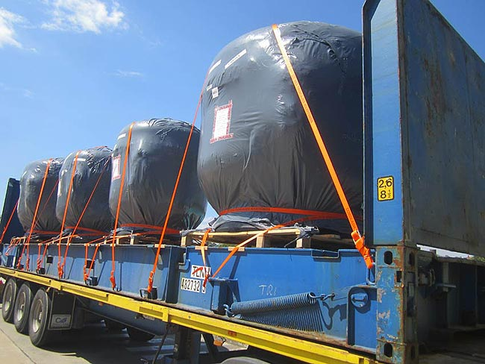
TRINCAJE
El trincaje es la acción de sujetar e inmovilizar los contenedores, palets y todo tipo de mercancías mediante el uso de sistemas de sujeción durante cualquier actividad de transporte, ya sea aéreo, terrestre o marítimo.
VER: ELEMENTOS DE TRINCA https://prezi.com/hb8f2et0tbsf/elementos-de-trinca/

Slide 2
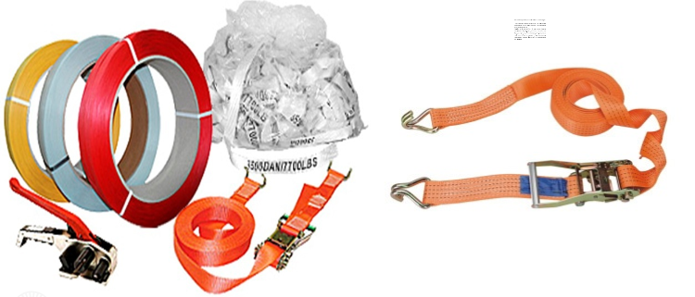
Qué tipos de trincaje existen
En la actualidad existe una gran variedad de modalidades de trincaje que facilitan llevar a cabo esta operación con diferentes tipos de mercancía.
Dependiendo del tipo de carga que se quiera transportar y según las condiciones del envío se opta por la opción que mejor se ajusta a nuestras necesidades.

Slide 3
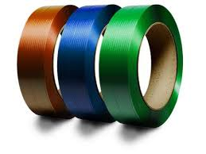
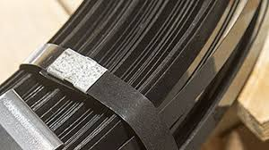
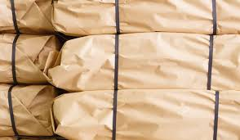
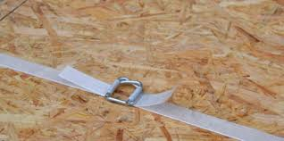
Entre los diferentes tipos de trincaje existentes destacan los siguientes:
Flejes: existe una amplia gama de flejes dependiendo de anchuras y resistencias. Pero el que más se utiliza es el fleje flexible no metálico.

Slide 4
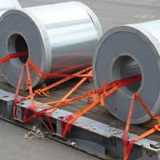
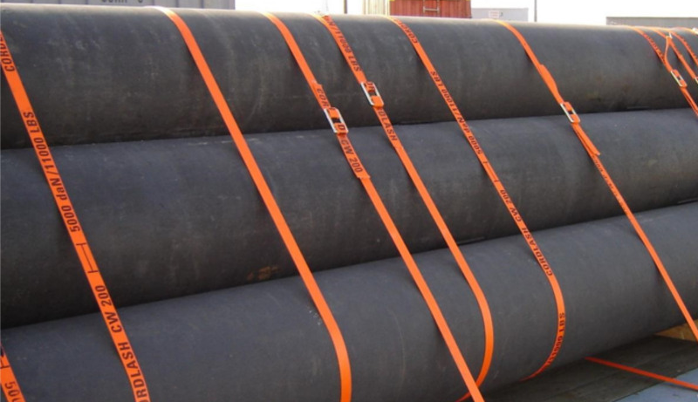
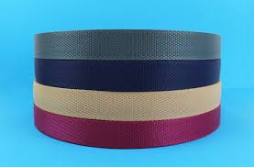
Cintas tejidas de poliéster: son un sistema de trincaje textil que permite amarrar y/o enrollar la mercancía para fijarla.

Slide 5
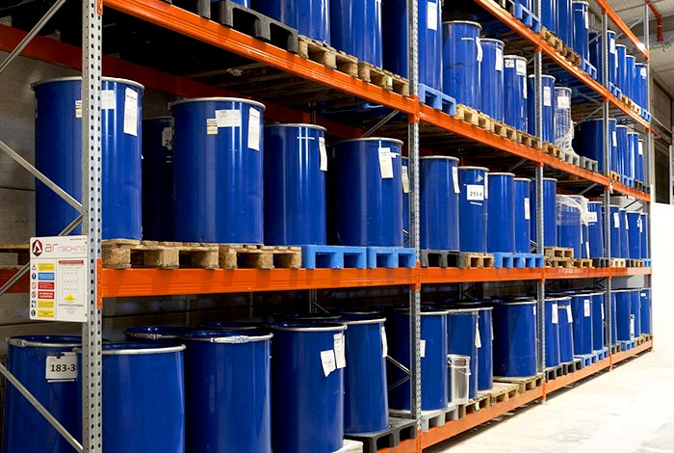
Soluciones a medida: cubren necesidades muy específicas y están destinadas a cargas dinámicas como productos químicos peligrosos o mercancías de extrema frágiles.

Slide 6
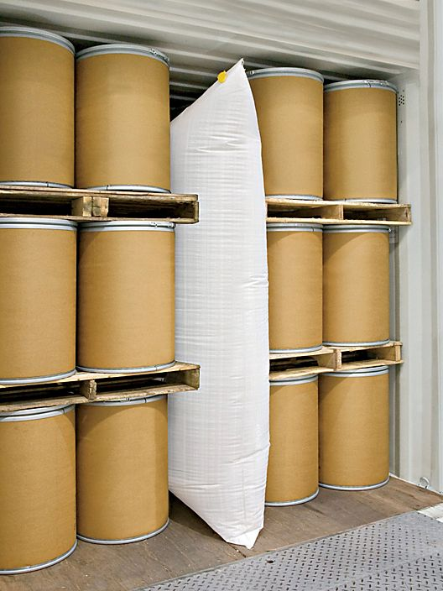
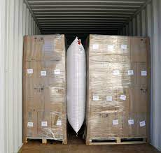
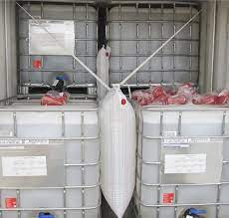
Airbags: estas bolsas de plástico hinchables se colocan entre las mercancías durante el transporte para rellenar los huecos y evitar que se muevan.

Slide 7

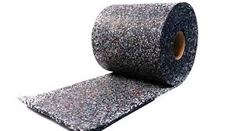
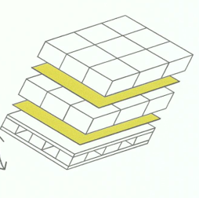
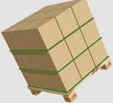
Papel antideslizante: hojas de papel con tratamiento antideslizante por ambas caras que se colocan entre el suelo y la mercancía con el objetivo de evitar que se desplace

Slide 8
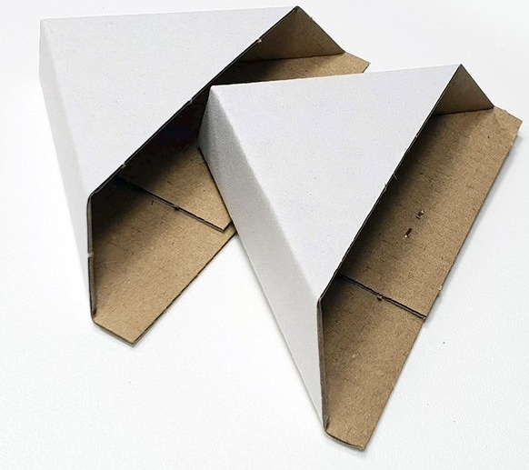
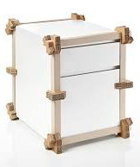

Cantoneras de protección: piezas de protección que se colocan para embalar la mercancía y ajustar su tamaño y volumen al de su almacenaje.

Slide 9
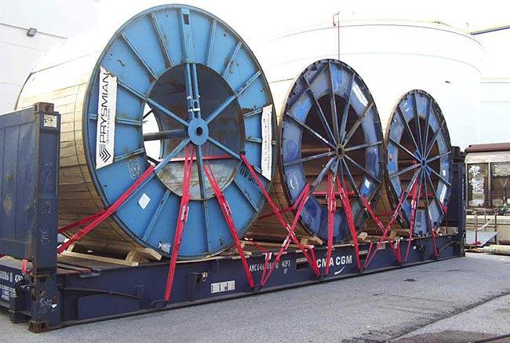

Slide 10
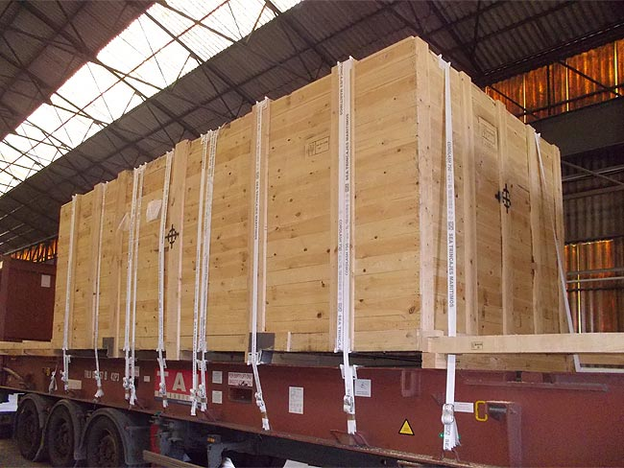

Slide 11
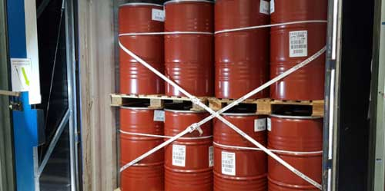

Slide 12
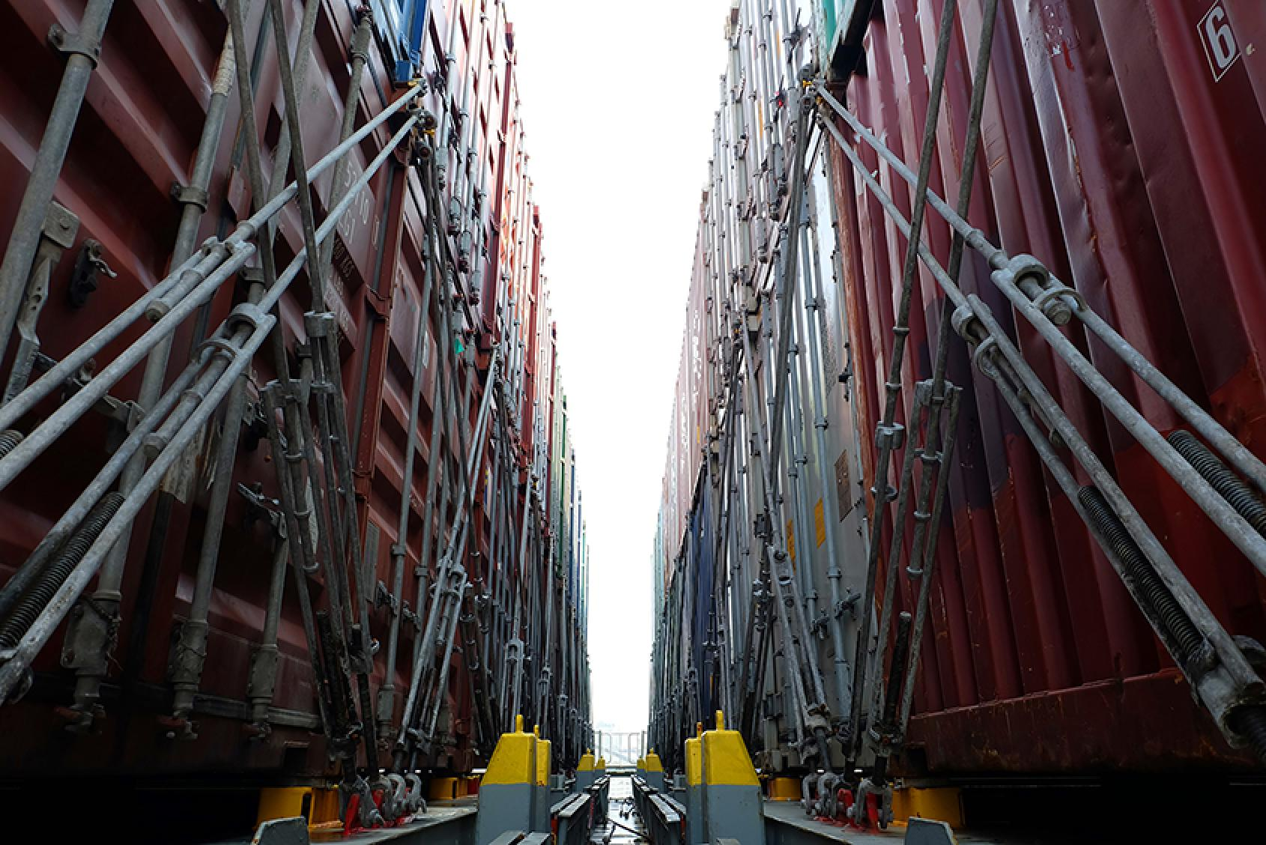

Slide 13


